Slide 1
Cloud Computing
Kapusteanski Maxim

Slide 2
Distribuția geografică a sistemelor cloud
Primul argument — întârzierea. Lumina în fibra optică se propagă mai lent decât în vid.
Al doilea argument este fiabilitatea - Distribuirea pe diferite platforme în cadrul unei regiuni protejează împotriva accidentelor
Al treilea argument — legea și conformitatea. Datele cetățenilor și clienților trebuie adesea stocate și prelucrate în jurisdicții specifice.
Al patrulea argument — rețeaua și costul. Traficul interregional și ieșirea pe internet sunt costisitoare
Al cincilea argument — sustenabilitatea și ecologia. PUE, WUE, ponderea generării fără emisii de carbon, posibilitățile de răcire liberă

Slide 3
Arhitecturilor tipice
Arhitectura numărul unu — Single-Region / Multi-AZ.
Arhitectura numărul doi — Active-Passive Multi-Region.
Arhitectura numărul trei — Active-Active Multi-Region.
Arhitectura numărul patru — Geo-sharding
Arhitectura numărul cinci — Multi-Cloud cu dispersie geografică.

Slide 4
Modele de lucru cu datele
Primul model — Local write, global read.
Al doilea model — Processing-in-region.
Al treilea model — Geo-fencing.
Al patrulea model — Hot-cold split.

Slide 5
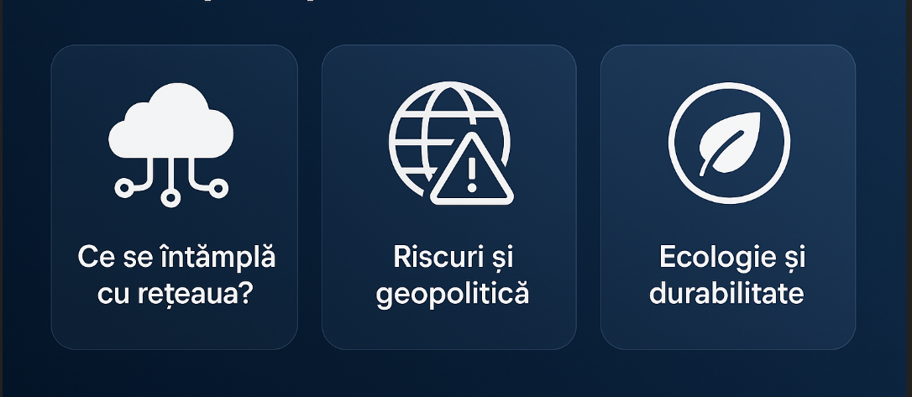
Retea si riscuri
Ce se întâmplă cu rețeaua?
Riscuri și geopolitică.
Ecologie și durabilitate.

Slide 6

Scenarii
serviciu B2C global
fintech și servicii publice în Europa
platforma ML

Slide 7
Rezumat
— Unde sunt utilizatorii mei și integrările critice?
— Ce domenii de date și unde este „casa” lor?
— Ce RTO/RPO are nevoie afacerea?
— Câți octeți părăsesc regiunea pentru o singură operațiune?
— Ce riscuri are regiunea: energie, apă, climă, politică, cabluri?
— Există rute de rețea independente și operatori alternativi?
— Ce plan DR avem și cât de des îl repetăm?
— Care sunt KPI-urile ecologice pentru această regiune și ne încadrăm în obiectivele corporative?

Slide 8
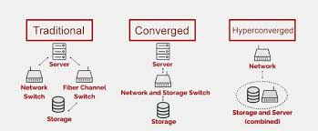
Infrastructura
Non-convergent (infrastructură separată tradițională)
Convergent (infrastructură convergentă)
Hyper-convergent (infrastructură hiperconvergentă)

Slide 9
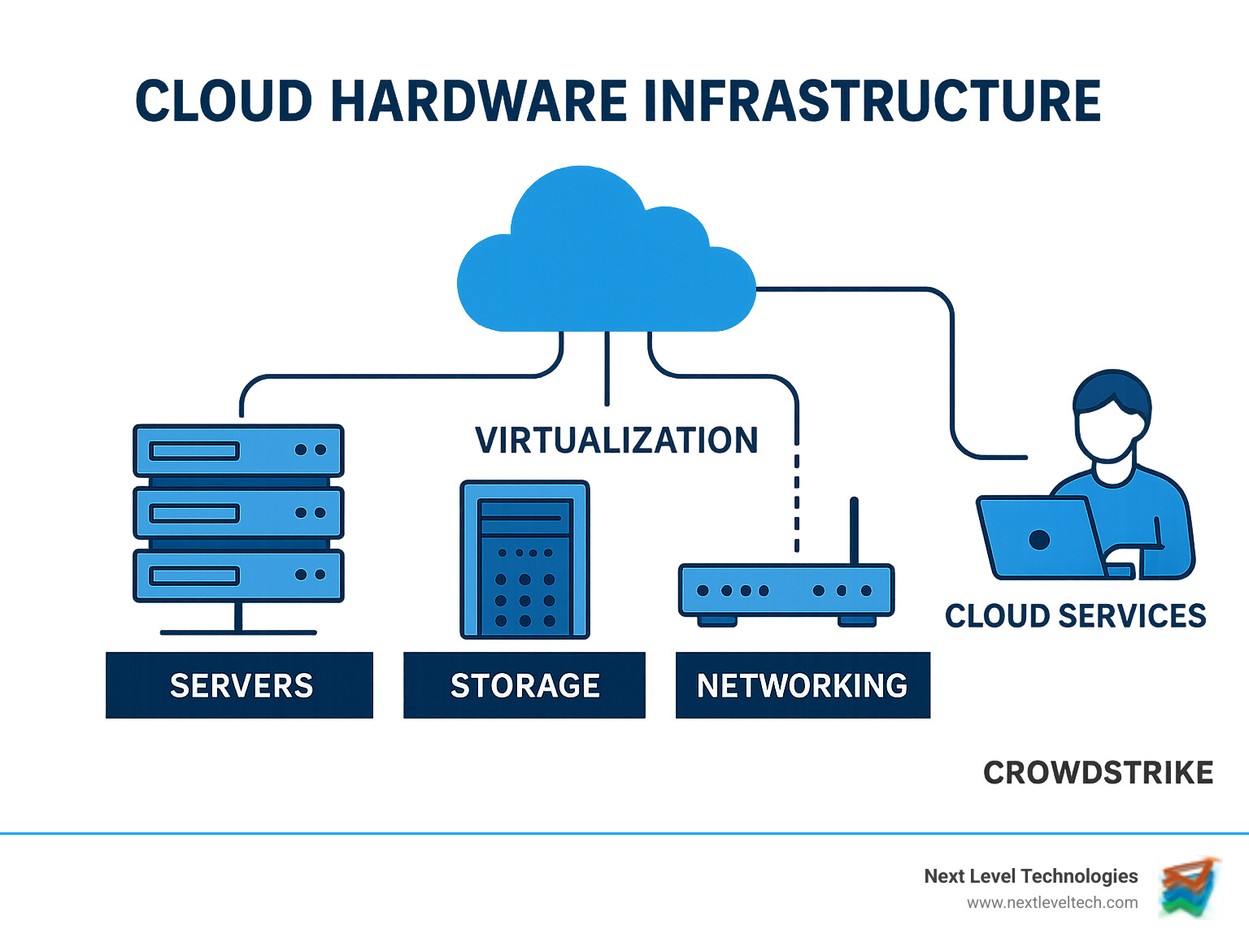
Hardware
Noduri de server
Noduri de stocare
Acceleratoare hardware
Rețea
Securitate hardwar

Slide 10
Principiu de calculare
Primul pas — profilul serviciului.
Pasul doi — modelul de încărcare și SLO.
Pasul al treilea — rezistența la eșecuri.
Pasul patru — overheads.
Pasul cinci — rezervă pentru vârfuri.
Pasul șase — combinăm și calculăm.

Slide 11
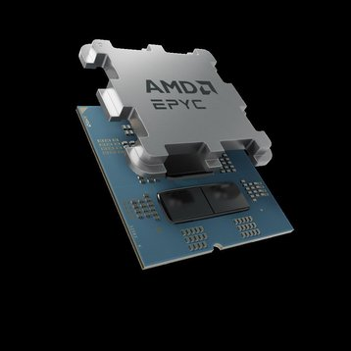


Formula CPU
Atunci suma „brută” a fluxurilor logice este: H × C × T.
Capacitatea vCPU ținând cont de overcommit: (H × C × T) × Kcpu.
Și, în final, capacitatea vCPU disponibilă: (H × C × T) × Kcpu × (1 − Rha).

Slide 12
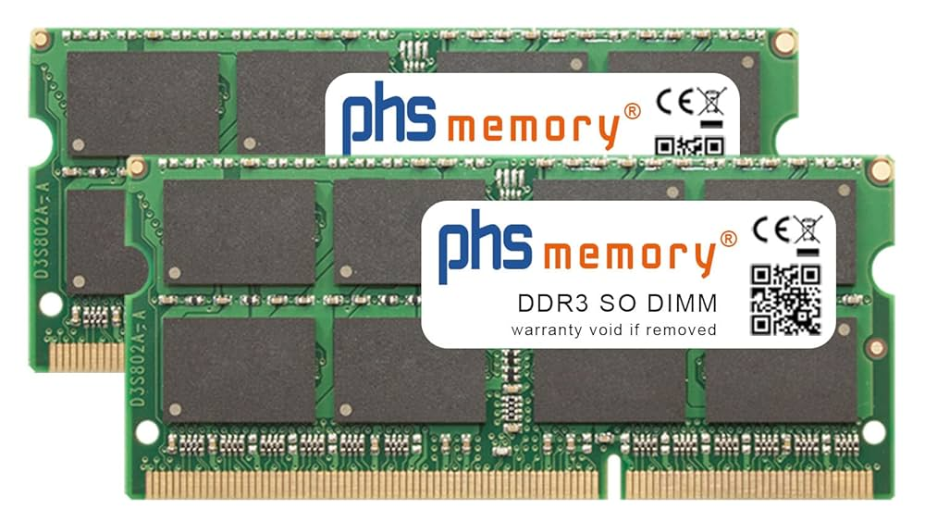
Formula Memoriei
Memoria disponibilă: H × Mhost × (1 − Hoverhead) × Kmem × (1 − Rha).

Slide 13

Stocare
capacitate.
Factorul RF - dublare | capacitatea utilă = capacitatea brută / RF
Rezerve operationale 10-20%
performanta
lățimea de bandă = IOPS * medie de operatiuni / 1024

Slide 14
Greșeli frecvente
Prima greșeală — să luați în calcul doar capacitatea, uitând de performanță.
A doua greșeală — ignorarea rețelei est-vest.
A treia greșeală — overcommitment de memorie în producție „la noroc”.
A patra greșeală – să nu alocați o rezervă pentru actualizări și reparații.
A cincea greșeală — să nu luați în calcul TBW și resursele SSD.

